Slide 1

DX2D 포트폴리오 포켓몬 불가사의 던전
배한진

Slide 2

개요
이름 | 포켓몬 불가사의 던전
장르 | 로그라이크
개발 언어 | C++, HLSL
라이브러리 | DirectX
개발 환경 | Windows 11 64bit
개발 일정 | 23.02.02 ~ 23.02.20

Slide 3
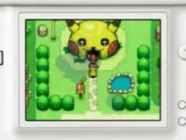
게임 소개

Slide 4
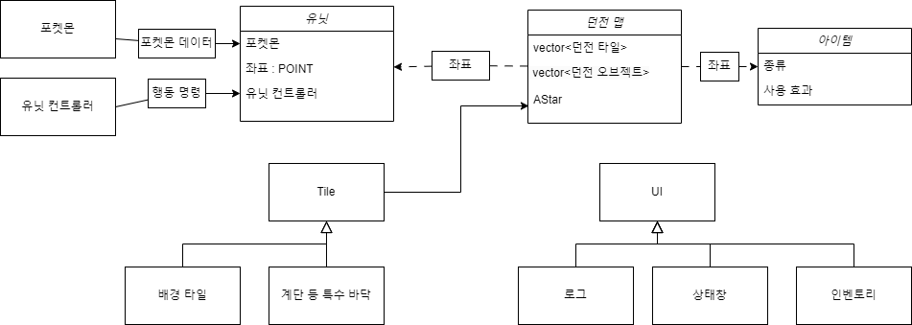
클래스 구조

Slide 5
개발 계획
맵 및 카메라 | 2.2 ~ 2.5
유닛 | 2.5 ~ 2.15
아이템 | 2.7 ~ 2.10
UI | 2.9 ~ 2.15
리소스 | 2.15 ~ 2.18
문서 작성 | 매일 1시간 씩 정리, 2.18 ~ 2.19

